Slide 1

Smart Cities
Área Departamental de Engenharia de Eletrónica e Telecomunicações e de Computadores Licenciatura em Engenharia Informática e de Computadores
Projeto e Seminário
Semestre de Verão 2017/2018
Autores Inês Soares
Orientadores Matilde Pato | Nuno Datia
24/05/2018

Slide 2
Sumário
Tecnologias utilizadas nas Smart Cities
Objetivos das Smart Cities
Lisboa – Uma Cidade Inteligente
Conclusões
O que é uma Smart City?
Notes:
Atualmente, a palavra “smart” está a ser aplicada a qualquer coisa com um processador ou um sensor e uma conexão com alguma rede. Podemos assim argumentar que o poder de processamento de informações e a capacidade de comunicar com algo torna o dispositivo “inteligente” - ou pelo menos mais inteligente do que o que era antes.

Slide 3
O que é uma Smart City?
A IBM Define “SMART CITY” COMO
«one that makes optimal use of all the interconnected information available today to better understand and control its operations and optimize the use of limited resources»
A CISCO Define “SMART CITY” COMO
«scalable solutions that take advantage of information and communications technology (ICT) to increase efficiencies, reduce costs, and enhance quality of life»
Notes:
A primeira questão que se coloca é “O que significa smart city ?”. Aqui não existe uma resposta universalmente aceite, smart city significa coisas diferentes para pessoas diferentes.

Slide 4
Tecnologias utilizadas nas Smart Cities
Smart Cities
Automação
Aprendizagem Automática
Internet das Coisas (IoT)
Sistemas de Informação Geográfica (GIS)
Big Data
Notes:
Essencialmente tudo se baseia em smart tech, i.e, sensores, cujo papel fundamental é recolher o maior número de informação acerca do meio envolvente para um centro de data, de forma a que esta possa ser avaliada e então, agir-se em conformidade. Com a IoT consegue-se sincronizar os diversos sistemas e dispositivos envolvidos. Para unificar a informação espacial utiliza-se o GIS. Não esquecendo que todo o processo se dá de forma wireless.

Slide 5
Objetivos das Smart Cities
Economia Inteligente
Ambiente Inteligente
Governo Inteligente
Modo de Vida Inteligente
Mobilidade Inteligente
Pessoas Inteligentes
Inovação
Espirito Empreendedor
Produtividade
Criatividade
Interação Social Qualitativa
Ligado à Infraestrutura de TI
Dados Abertos
Sensores
Monitores
Rede
Qualidade de Vida
Lugares Agradáveis
Melhor Planeamento
Facilitar Tomada de Decisões

Slide 6




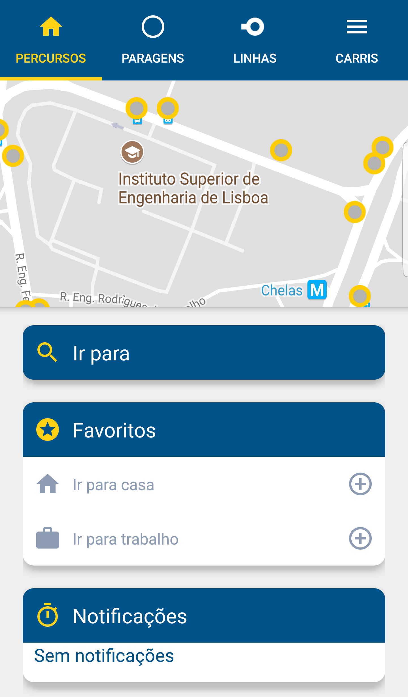




Lisboa – Uma Cidade Inteligente
LISCOOL
https://lisboainteligente.cm-lisboa.pt
Notes:
Gira. Bicicletas de lisboa – EMEL
Carris
Sistema gestão remoção resíduos
Wifi nos mercados de lisboa
Smart Open Lisboa
LISCOOL – Unidade de Coordenação Territorial
Sharing cities: iluminação pública

Slide 7

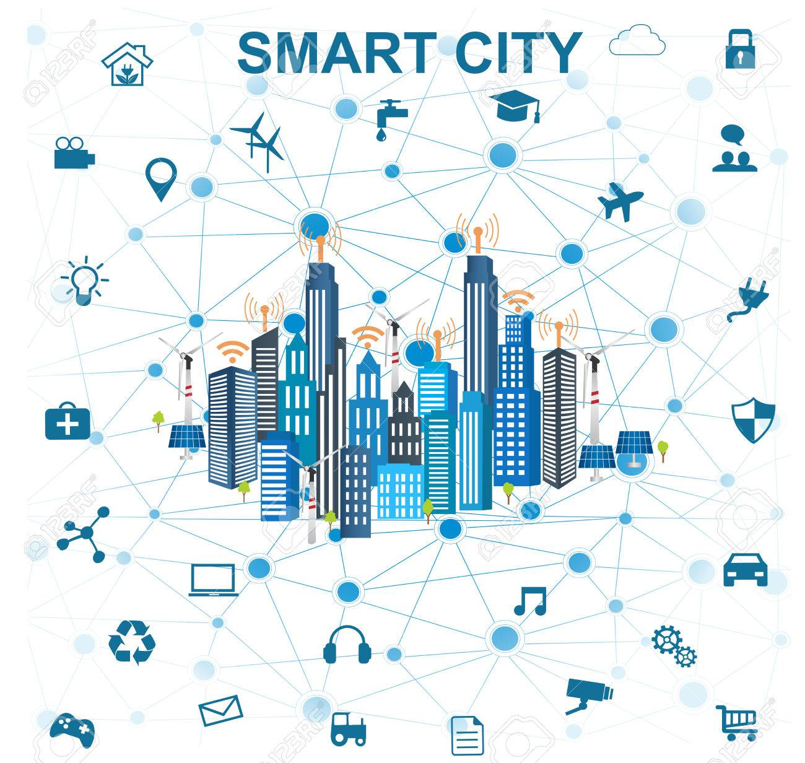


Conclusões
O conceito de cidades inteligentes persistirá no futuro.
As smart cities podem melhorar em muito a vida na cidade.
Perda da privacidade da informação.
Expansão das smart cities até às smart homes.
Notes:
Para concluir, estamos no meio de uma revolução. As cidades, tais como as conhecemos, poderão tornar-se em breve uma memória do passado.

